Slide 1
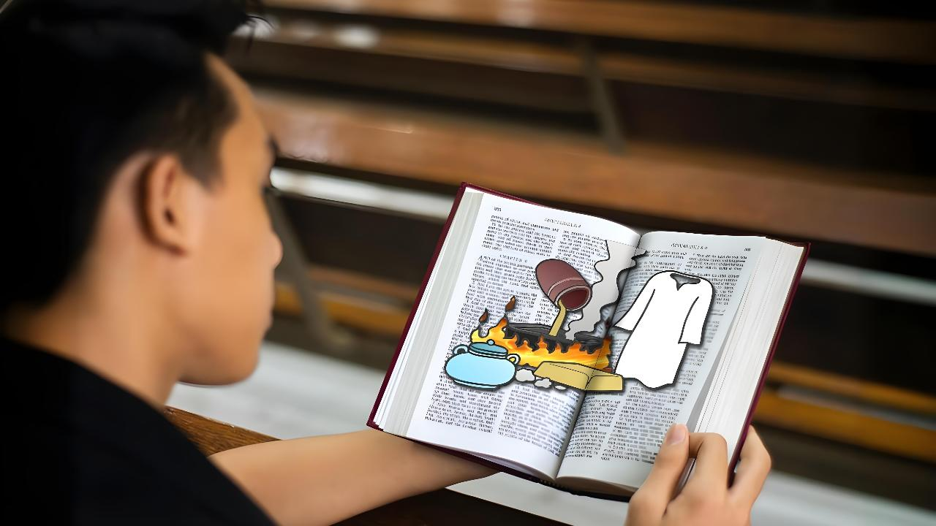
REALITEITSCHECK
Les 1 voor 4 april 2026

Slide 2
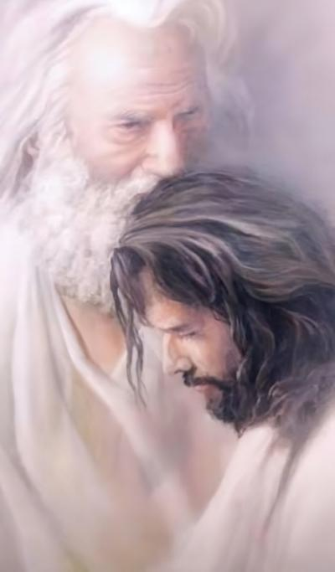
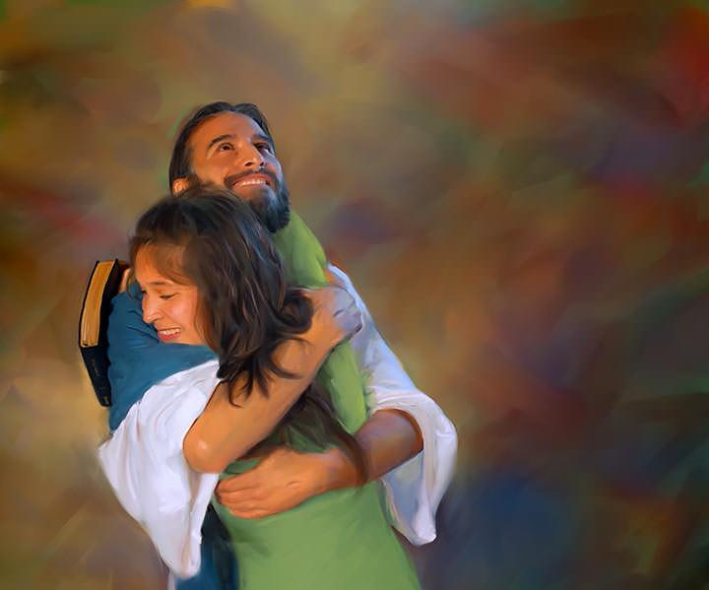
“Zoals de Vader Mij liefgehad heeft, heb ook Ik u liefgehad; blijf in Mijn liefde.”
(Johannes 15:9 HSV)

Slide 3

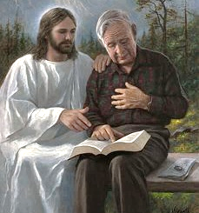
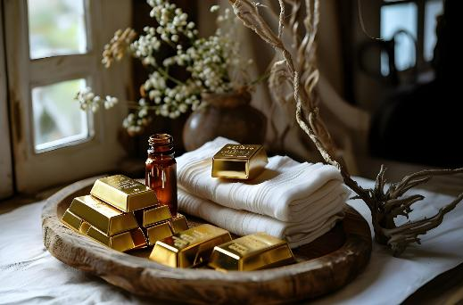


Ieder van ons heeft een andere relatie met God ontwikkeld. Maar we zijn het allemaal over één ding eens: deze relatie kan (en moet) groeien.
De eerste stap die we moeten zetten om te groeien is ons bewust te zijn van onze huidige situatie.
God heeft ons een algemene boodschap gegeven over de geestelijke staat van de kerk in deze laatste levensfase. Nu is het aan ons om onszelf te onderzoeken om te zien welk deel van die boodschap op ons van toepassing is, en hoe we onze relatie met God kunnen versterken en verdiepen.
De boodschap van God (Openbaring3:14-22):
  Evaluatie (verzen 14-17)
  Oplossing (vers 18)
  Resultaat (verzen 19-20)
  Beloning (verzen 21-22)
Realiteitscheck (Johannes 15:1-11):
  De tak en de wijnstok.
  Het sap

Slide 4

DE BOODSCHAP VAN GOD
(Openbaring 3:14-22)

Slide 5


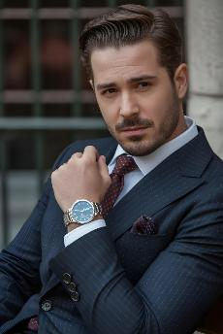

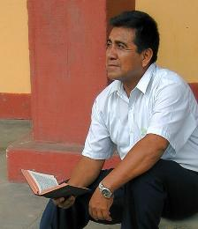
EVALUATIE
zondag
“Want u zegt: Ik ben rijk en steeds rijker geworden en heb aan niets gebrek, maar u weet niet dat juist u ellendig, beklagenswaardig, arm, blind en naakt bent.” (Openbaring 3:17)
De boodschap aan de zeven kerken geeft de staat van de wereldkerk weer vanaf apostolische tijd tot heden
(Openb. 2-3). Bij het presenteren van de boodschap voor onze dag (Laodicea) presenteert Jezus Zichzelf als "het Amen [de Waarheid], de trouwe en ware Getuige" (Openbaring 3:14).
Wanneer we naar onszelf kijken, zien we onze Waarheid: "Ik ben rijk, ben rijk geworden, en heb niets nodig" (Openbaring 3:17a).
Maar Jezus ziet de waarheid, onze werkelijkheid: "Je bent ellendig, beklagenswaardig, arm, blind en naakt" (Openb. 3:17b).
Nu is het tijd om onszelf te evalueren. Ben ik me bewust van wat ik echt heb, en wat ik nog nodig heb? Hoeveel ben ik gegroeid in mijn relatie met Jezus? Verander ik ten goede?

Slide 6

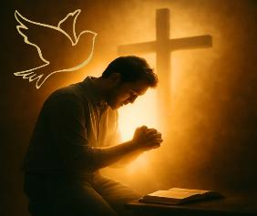
OPLOSSING
maandag
“Ik raad u aan dat u van Mij goud koopt, gelouterd door het vuur, opdat u rijk wordt, en witte kleren, opdat u bekleed bent en de schande van uw naaktheid niet openbaar wordt. En zalf uw ogen met ogenzalf, opdat u zult kunnen zien.” (Openbaring 3:18)
Omdat het “ons comfortabel voelen” met onze situatie apathie (lauwheid) veroorzaakt, adviseert Jezus ons drie dingen te doen:
Koop gelouterd goud
We moeten ons niet neerleggen bij halve waarheden of een oppervlakkige studie van de Bijbel. We moeten menselijke doctrines (klatergoud) loslaten en dieper ingaan op onze studie van de Bijbel om alle imperfectie (rommel) uit ons begrip ervan te verwijderen.
Koop witte kleding
Jezus’ rechtvaardigheid accepteren als de enige manier om redding te bereiken. Proberen onszelf aan God te presenteren met onze eigen rechtvaardige daden is onszelf naakt voor Hem tonen.
Koop oogzalf
Ontvang de Heilige Geest. Alleen Hij kan ons geestelijk onderscheidings-vermogen geven en ons overtuigen van onze ware toestand (Joh.16:8).

Slide 7

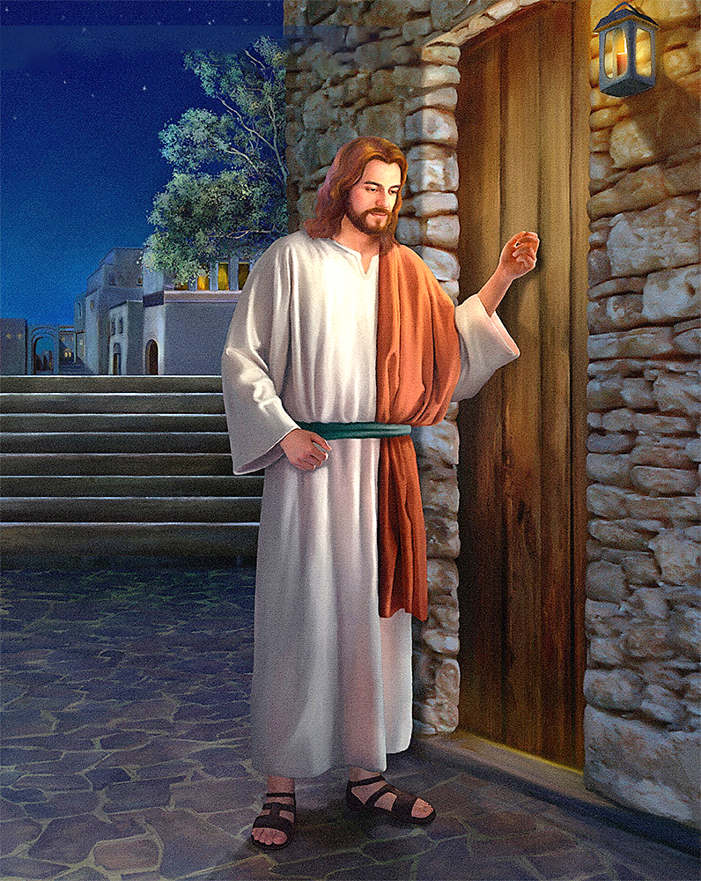
RESULTAAT
Maandag (II)
“Zie, Ik sta aan de deur en Ik klop. Als iemand Mijn stem hoort en de deur opent, zal Ik bij hem binnenkomen en de maaltijd met hem gebruiken, en hij met Mij.” (Openbaring 3:20)
Er is een probleem. Ik voel me geestelijk prima, maar Jezus wil dat ik mijzelf verbeter. Maar als ik me niet bewust ben van mijn behoefte aan verandering, zal ik nooit veranderen. Ik zal nooit willen kopen wat ik al denk te hebben.
Om dit op te lossen, heeft Jezus Zijn eigen methoden: "Eenieder die Ik liefheb, berisp en tucht ik"; en Hij voegt toe: "Bekeer je" (Openb. 3:19).
Jezus' berisping en straf zijn niet per se negatief. Hij geeft de voorkeur aan het pad van dialoog. Hij wil rustig bij ons zitten en praten... "Zie, Ik sta bij de deur en klop aan. Als iemand Mijn stem hoort en de deur opent, zal Ik naar Hem toe gaan en met Hem eten, en Hij met Mij" (Openbaring 3:20).
Jezus klopt op de deur van mijn hart en wacht geduldig. Hij onderbreekt mijn leven niet om me te dwingen een relatie met Hem te hebben. De beslissing om het te openen is aan mij.

Slide 8


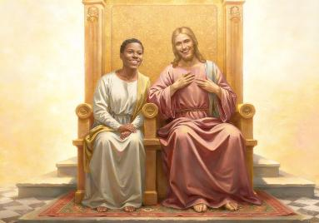
BELONING
dinsdag
“Wie overwint, zal Ik geven met Mij te zitten op Mijn troon, zoals ook Ik overwonnen heb, en Mij met Mijn Vader op Zijn troon gezet heb.” (Openbaring 3:21)
Jezus weet dat het pad niet gemakkelijk is. Hij kent onze pogingen om het goud, de mantel en de oogzalf te kopen. Hij kent onze worstelingen om lauwheid te overwinnen, de deur te openen en contact met Hem te maken. Daarom zegt Hij ons: Je kunt overwinnen, zoals Ik heb overwonnen (Openbaring 3:21).
Hij weet ook dat we nooit de eerste stap zullen zetten. God heeft altijd het initiatief genomen.
Hij besloot ons te scheppen
(Gen. 2:7)
Hij zoekt ons op wanneer we gezondigd hebben
(Gen. 3:8-9)
Hij gaf Zichzelf om ons te redden
(Joh. 3:16)
Hij wil ons een beloning geven: bij Hem zitten en de eeuwigheid in Zijn gezelschap genieten (Openbaring 3:21)
De sleutel tot dit goddelijke gedrag (dat we niet verdienen) is liefde: "Ik heb je liefgehad met een eeuwige liefde" (Jeremia 31:3). Hij wil een relatie met ons hebben. Wil ik een relatie met Hem hebben? Zal ik mijn hart voor Hem openen en Hem liefhebben zoals Hij van mij houdt?

Slide 9

REALITEITS-CHECK
(Johannes 15:1-11)

Slide 10

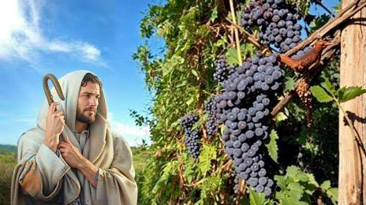
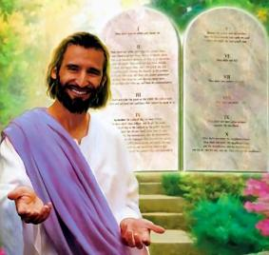
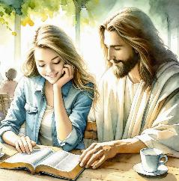
DE TAK EN DE WIJNSTOK
woensdag
“Ik ben de Wijnstok, u de ranken; wie in Mij blijft, en Ik in hem, die draagt veel vrucht, want zonder Mij kunt u niets doen.” (Johannes 15:5)
Kort voor Zijn dood verklaarde Jezus dat Hij "de wijnstok" was, en dat Zijn discipelen "de takken" waren. Wat bedoelde Hij hiermee?
Een tak kan een tijdlang leven zonder aan de wijnstok te zitten, maar uiteindelijk zal hij verwelken. Opdat we het eeuwige leven niet verliezen, doet Jezus een smeekbede tot ons: "Blijf in Mij"
(Joh. 15:4). In de 11 verzen waarin Jezus deze gelijkenis over de wijnstok en de takken vertelt, gebruikt Hij het werkwoord "verblijven" 10 keer. Het moet iets echt belangrijks zijn.
Blijven in Jezus is een tegengif tegen Laodiceaanse lauwwarm zijn. Bovendien is het een bron van vreugde (Johannes 5:11). Maar hoe kunnen we in Jezus blijven?
Door te doen wat Hem behaagt, dat wil zeggen, door Zijn geboden te houden (Joh. 15:10). Dit is een liefdevolle reactie op de liefde die God ons heeft getoond (1 Joh. 4:19).

Slide 11


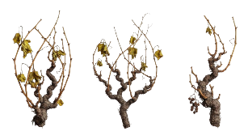

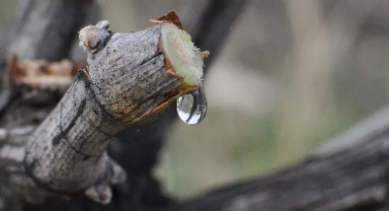
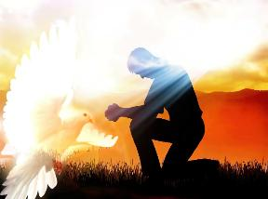
HET SAP
donderdag
“Blijf in Mij, en Ik in u. Zoals de rank geen vrucht kan dragen uit zichzelf,
als zij niet in de wijnstok blijft, zo ook u niet, als u niet in Mij blijft.” (Johannes 15:4)
In de winter zitten de takken aan de wijnstok vast, maar ze dragen geen vruchten. Waarom? Omdat ze geen sap ontvangen.
Pas wanneer de lente komt, ontvangen deze het sap van de wijnstok, waarna de scheuten tevoorschijn komen. Het Griekse woord dat Johannes gebruikt, kan ook verwijzen naar takken die zijn afgebroken en weer op de wijnstok zijn geënt.
Of we nu tere scheuten zijn of gebroken takken, één ding is duidelijk: we hebben het sap van de wijnstok nodig. Waarmee kunnen we dit sap vergelijken?
In dezelfde toespraak (Johannes 14-17) geeft Jezus ons de verklaring: De Heilige Geest is Degene Die in ons werkt om ons leven te geven, als wij dat wensen.
Hij is onze Trooster (Johannes 14:16-17)
Hij openbaart Jezus aan ons (Joh. 15:26)
Overtuigt ons van zonde (Joh. 16:8)
Hij leidt ons naar alle waarheid (Joh. 16:13)

Slide 12

“Het goud dat hier wordt aanbevolen als beproefd in het vuur is geloof en liefde. Het maakt het hart rijk; want het is gezuiverd totdat het zuiver is, en hoe meer het wordt getest, hoe schitterender zijn glans is. Het witte gewaad is zuiverheid van karakter, de gerechtigheid van Christus die aan de zondaar wordt overgedragen. Dit is inderdaad een kledingstuk van hemelse textuur, dat alleen van Christus gekocht kan worden voor een leven van gewillige gehoorzaamheid. De oogzalf is die wijsheid en genade die ons in staat stelt het slechte en het goede te onderscheiden, en zonde onder elke vermomming te detecteren. God heeft Zijn kerk ogen gegeven, Hij verlangt van hen deze met wijsheid te zalven, zodat zij helder kunnen zien; maar velen zouden de ogen van de kerk willen uitsteken als ze konden; want zij wilden niet dat hun daden aan het licht kwamen, uit angst berispt te worden. De goddelijke oogzalf zal helderheid brengen aan het begrip. Christus is de bewaarder van alle genade. Hij zegt: "Koop van Mij” (Openbaring 3:18).”
Ellen G. White (Getuigenissen voor de Kerk, deel 4, pag. 88)

